Slide 1

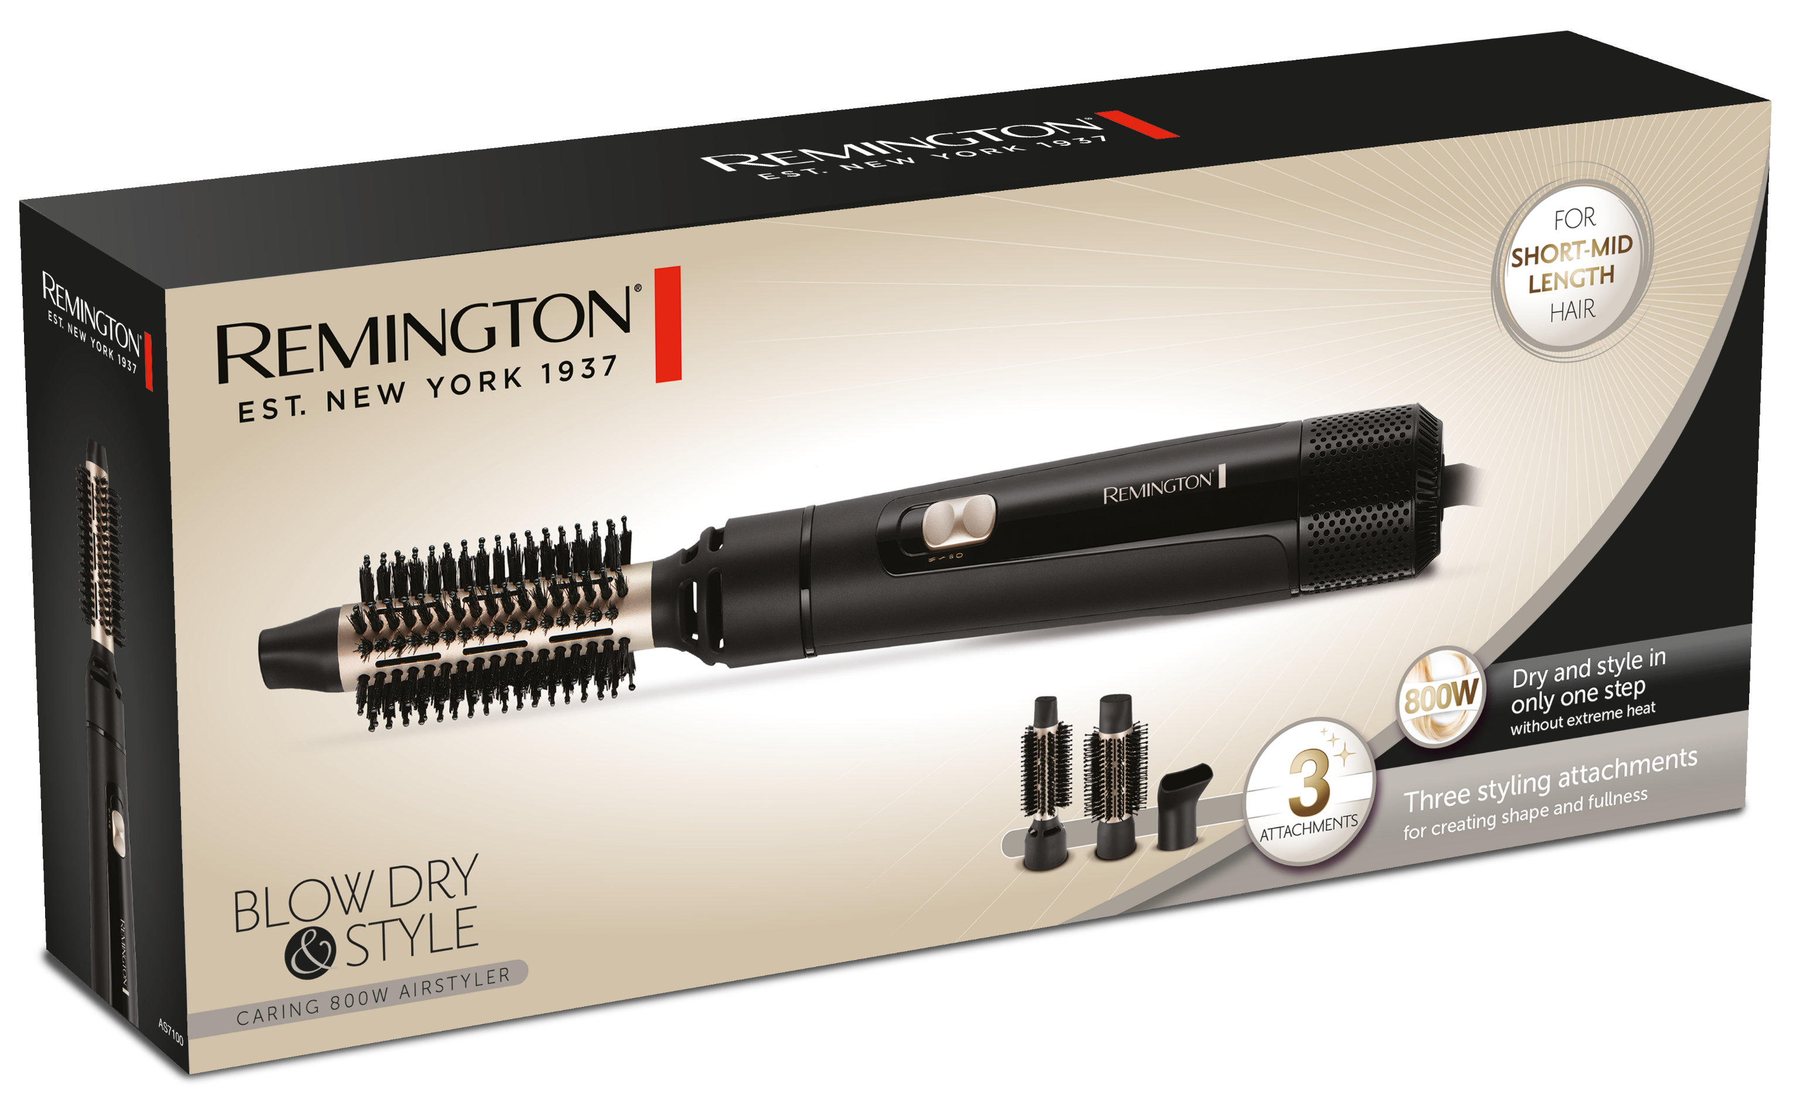

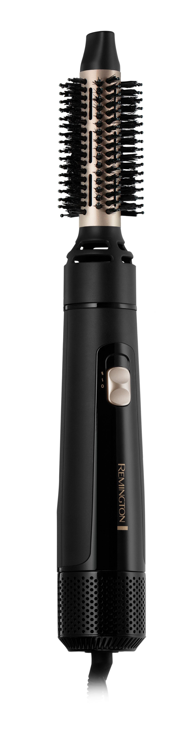

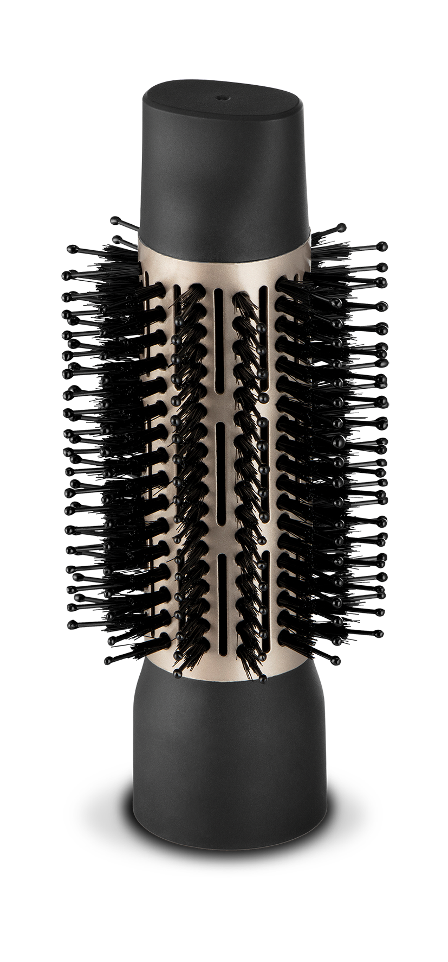
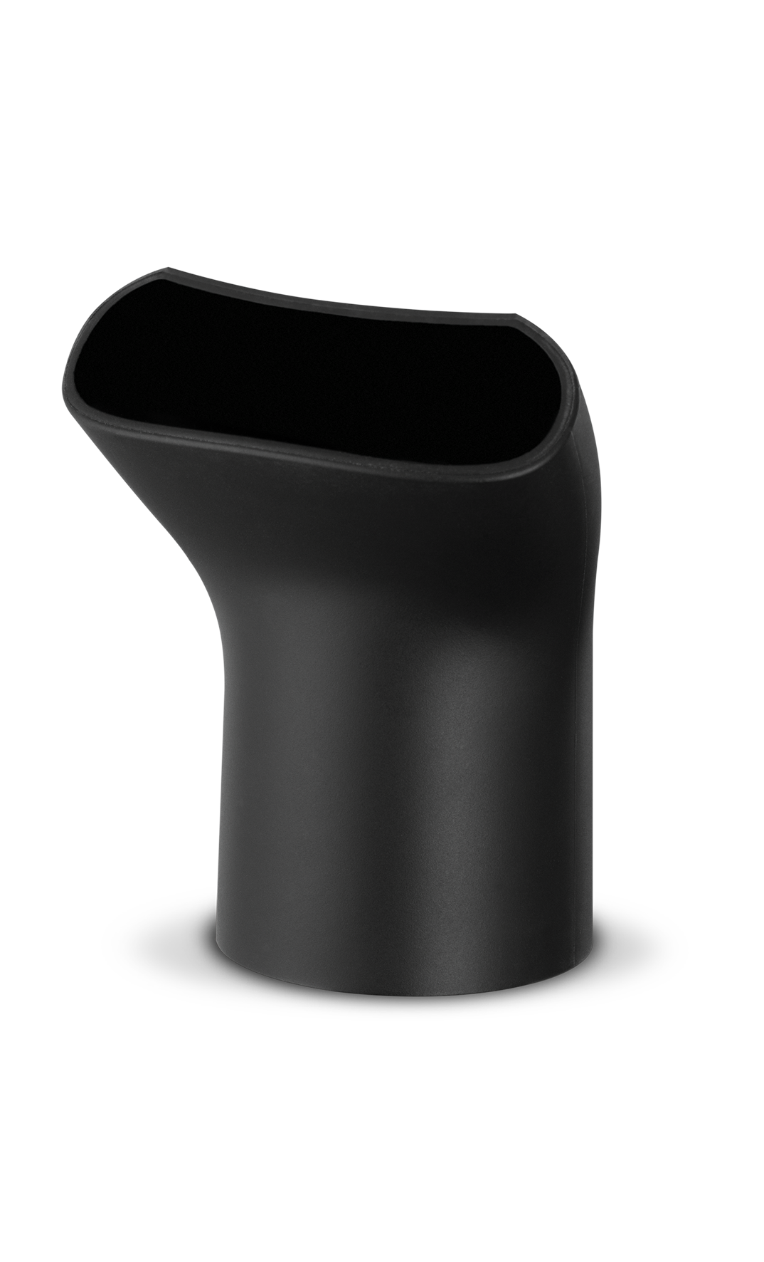

Blow Dry & Style
Horkovzdušný styler Caring 800W
Na krátké a středně dlouhé vlasy
AS7300
3 nástavce dodají účesům tvar a plnost
  25mm kartáč se smíšenými štětinami a keramickým povrchem
  38mm kartáč se smíšenými štětinami a keramickým povrchem
  Koncentrátor na vysoušení
Určený na styling krátkých a středně dlouhých vlasů
800 W - vysoušení a styling v jednom, bez příliš vysoké teploty
2 nastavení teploty/rychlosti
Funkce rychlého zchlazení vzduchu Cool Shot
Odnímatelná mřížka pro snadné čištění
Otočný kabel
Poutko pro zavěšení
Záruka 2 + 1 rok
Logistické údaje
Rozměry balení š x d x v (mm): 164 x 345 x 81
Váha produktu včetně balení (g): 812
Množství v kartonu: 6
VKB: 45758560100
EAN: 5038061142327

